Slide 1
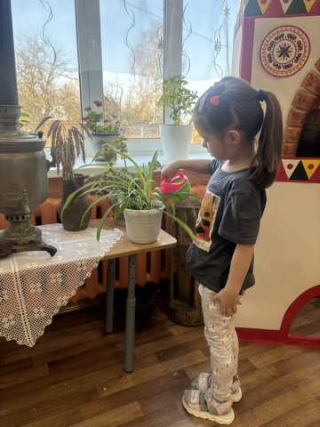
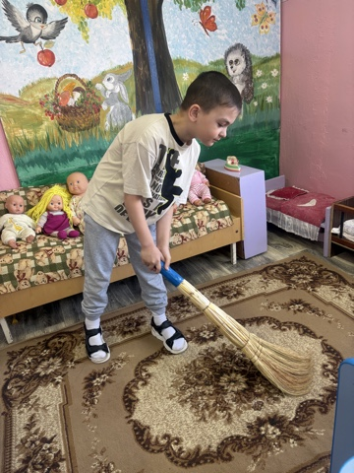
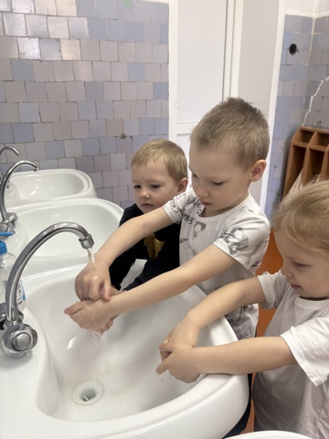
В смешанной дошкольной группе продолжается реализация программы: «СемьЯ – это Мы». С детьми была проведена беседа: «Чем увлекается моя семья». Ребята познакомились с картиной В.С. Согоян «Молодая семья». Просмотр мультфильма «Почему ушел котенок». Дети играли в сюжетно – ролевую игру: «Моем, полощем, стираем». Продуктивная деятельность: Лепка : наши хобби: музыкальные инструменты и спортивные принадлежности.

Slide 2
